Slide 1
Презентация к уроку математики во 2 классе по теме «Сложение и вычитание чисел»
Автор материала:
Семенова Анастасия Ивановна
студентка 401 группы
школьного отделения
«Канашского педагогического колледжа»
.
Канаш- 2015 год

Slide 2
Экскурсия в зоопарк

Slide 3
7 + 7 =
9 + 8 =
17
14

Slide 4
6 + 5 =
8 + 7 =
11
15

Slide 5
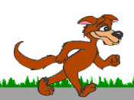
9 + 4 =
7 + 6 =
13
13

Slide 6
15 - 6 =
9 + 9 =
18
9

Slide 7
10 - 4 =
8 + 8 =
6
16

Slide 8
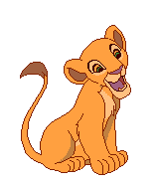
7 + 5 =
13 + 6 =
12
19

Slide 9
Молодцы!

Slide 10
плоская
Неверно!
Верно!
Верно!
плоская
плоская
плоская
Верно!
Неверно!

Slide 11
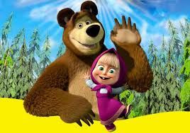
Задание от Маши и Медведя

Slide 12
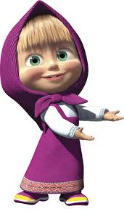
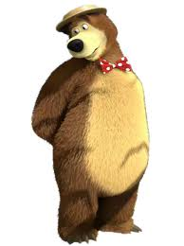
Маша и медведь решали один и тот же пример, но получили его разными способами. Чей пример будет при решении удобен для вас? Объясните, почему именно этот способ кажется вам таким.
77+5+3+(77+5)+3=82+3=85
77+5+3=(77+3)+5=80+5=85

Slide 13
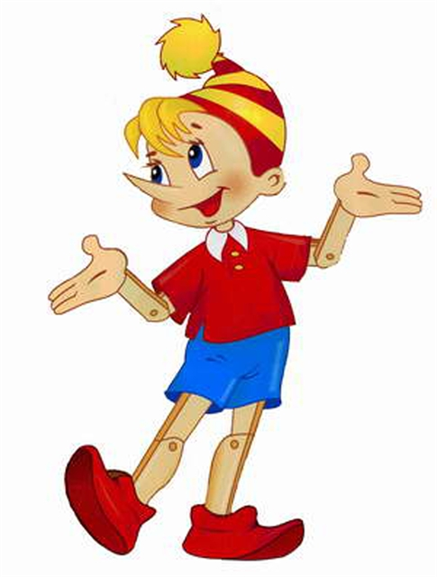
Назовите пропущенные числа
20
99
50+ =70 100-1 =
29 | И
50 | Н
7 | А
99 | У
20 | Б
30 | Т
40 | Р
50 | О
1+39 = 87- =80
40
7
60- = 30 30-1 =
30
29
49+1 = 56- =6
50
50

Slide 14
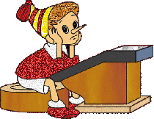

Slide 15
Найдите пропущенные числа
Слагаемое | 30 |  | 46 | 62
Слагаемое | 20 | 72 |  | 29
Сумма |  | 95 | 80
23
34
Молодцы!
50
91
Уменьшаемое | 90 |  | 30
Вычитаемое |  | 53 | 21 | 36
Разность | 50 | 24 |  | 18
77
54
40
9

Slide 16
№ 2 стр.46

Slide 17
Запишите выражения. Найдите их значения удобным способом.
а) из суммы чисел 49 и 23 вычесть сумму чисел 40 и 20
(49+23)-(40+20)=

Slide 18
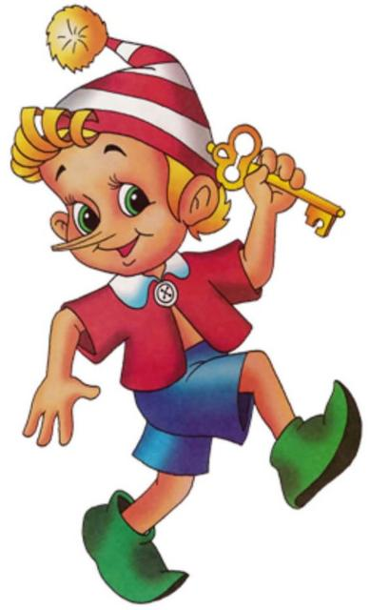
б) к разности чисел 51 и 12 прибавить 37
(51-12)+37=

Slide 19
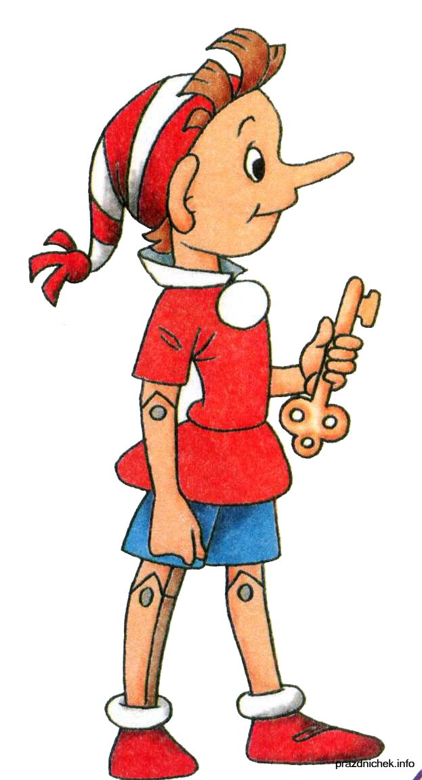
№ 4 стр.46
( 1 столбик)

Slide 21
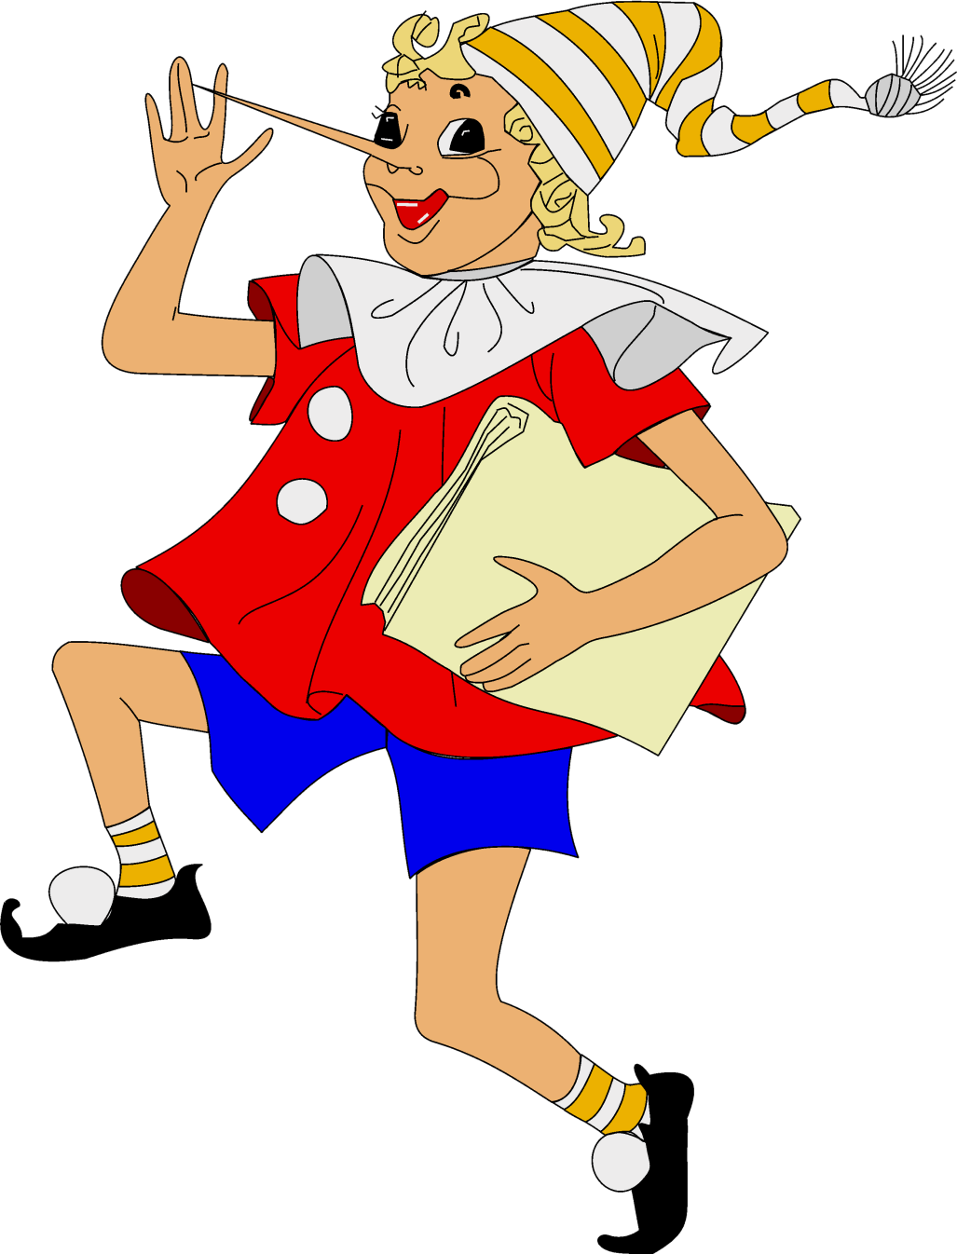
№ 5 стр.46

Slide 22
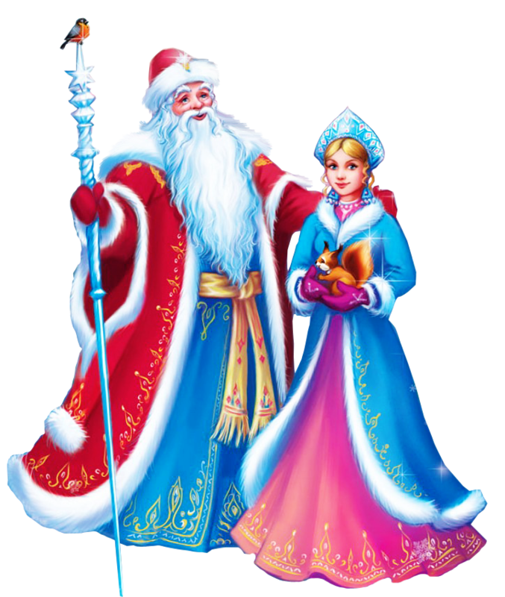

Slide 23
